Slide 1
고성능 서버 개발을 위한
Async Non-blocking
in Practice

Slide 2
강의 개요

Slide 3
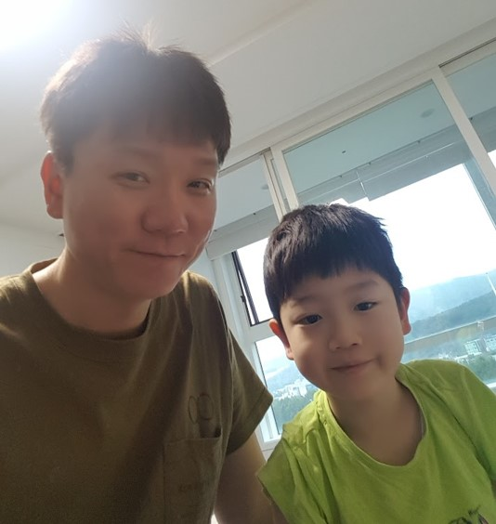
강의 개요
정 화 수
정 화 수
실용주의 프로그래머
Commerce Platform Backend engineer
원스토어 Backend Engineer
SK Planet Backend engineer
LG CNS Software architect

Slide 4
강의 개요
비동기 서비스 소개
동기 서비스 구현
비동기 서비스 구현
성능 테스트
실무형 심화개발
이론
Spring MVC with Kotlin
Spring Webflux with Kotlin Coroutine
Spring MVC 와 Webflux 간 부하 테스트를 통한 성능 비교
서비스 구현역량 강화

Slide 5
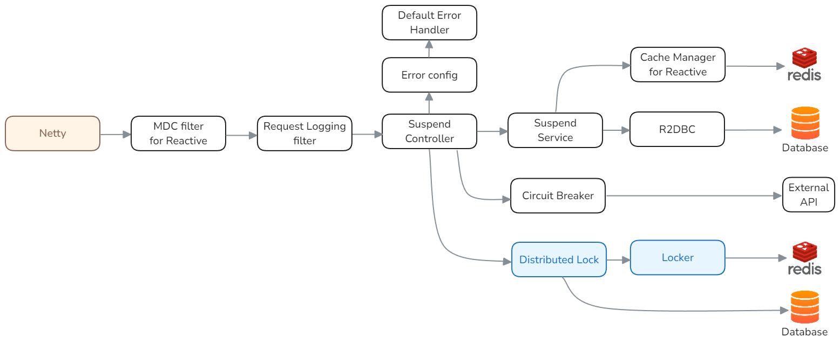
강의 개요
프로젝트 개요
1.
강의 개요

Slide 6
강의 개요
실습환경
1.
강의 개요
강의에 사용하는 기술 스택
JDK : 17
Kotlin : 1.9.24
Spring Boot : 3.3.1
Junit : 5.10.2
Kotest : 1.1.3
Spring Webflux : 3.3.1
Kotlin Coroutine : 1.8.1
R2DBC : 3.3.1
Resilience4j : 2.0.0
Gradle : 8.8
H2 : 2.2.224
Mariadb : 11.0.2
Redis : 7.0.12
Docker : latest

Slide 7
강의 개요
개발환경
IntelliJ ultimate edition
https://www.jetbrains.com/idea/download
JDK 17
IntelliJ 안에서 구성
Docker
https://www.docker.com/products/docker-desktop

